Slide 1
LTE-RRC概述
5G&LTE SW
Colin Chen(陈磊)

Slide 2
Contents
基本概念
SI(System Infromation)
Connection Control
Inter-RAT Mobility
Measurements
Additional Procedures

Slide 3
基本概念

Slide 4
LTE-RRC基本概念
RRC(Radio Resource Control)无线资源控制
RRC子层的主要服务和功能包括以下内容：
  （1）非接入层（NAS）相关系统信息的广播，接入层（AS）相关系统信息的广播。
  （2）寻呼。
  （3）建立、维护和释放UE与E-UTRAN之间的RRC连接，包括UE与E-UTRAN之间临时标识的分配和用于RRC连接的信令无线承载的配置。
  （4）包括密钥管理的安全功能。
  （5）建立、配置、维护和释放点对点的无线承载。
  （6）移动性功能包括：UE测量上报和对小区间、RAT间移动性上报的控制；切换；UE小区选择和重选，以及对小区选择和重选的控制；切换时上下文的转移。
  （7）MBMS业务的通知，MBMS无线承载的建立、配置和维护。
  （8）QoS管理功能。
  （9）NAS消息的传输等。

Slide 5
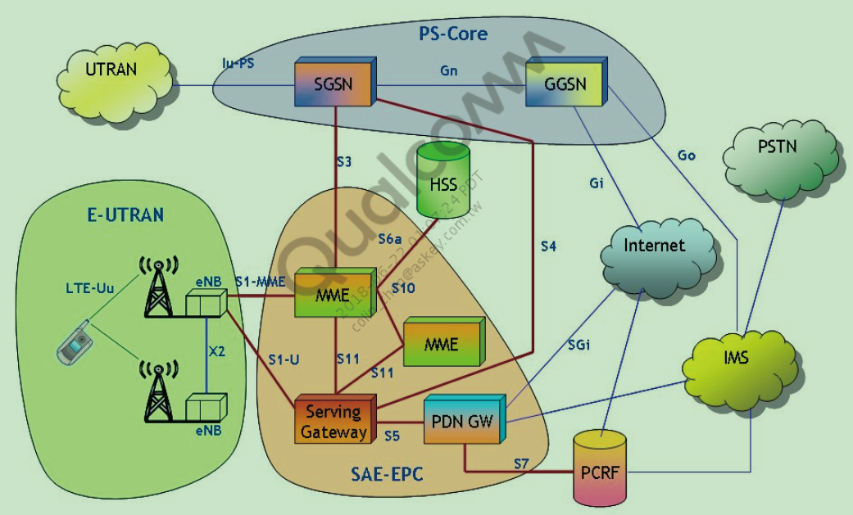

Slide 6
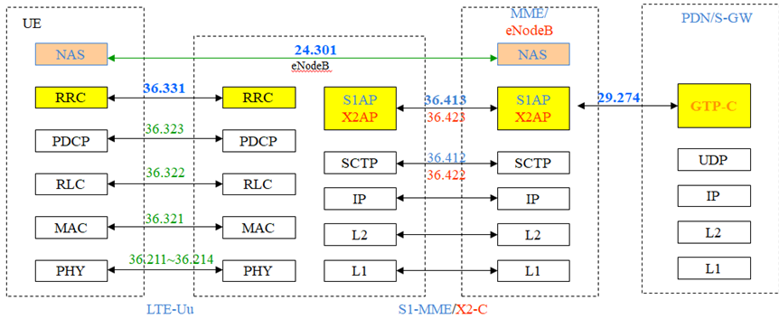

Slide 7
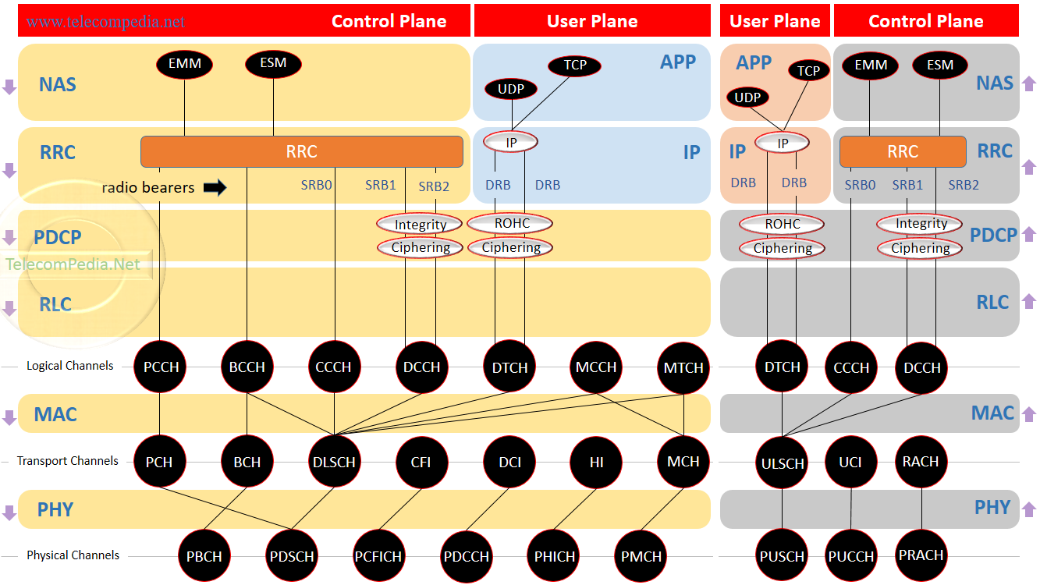

Slide 8
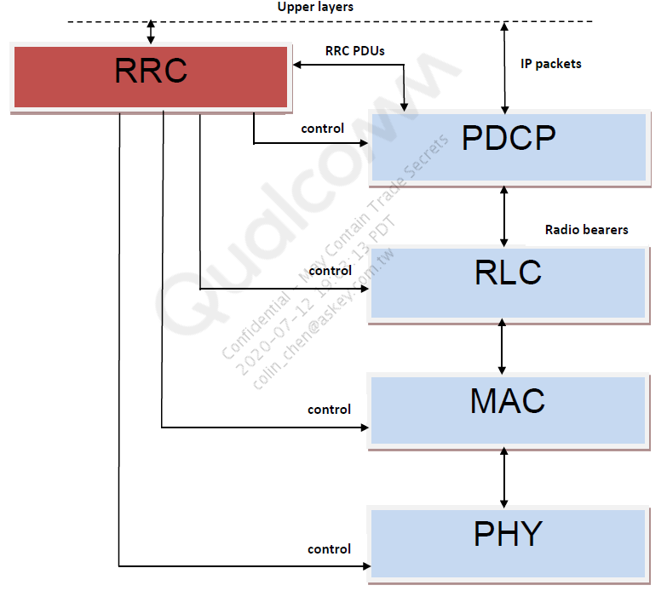
PDCP Packet Data Convergence Protocol
RLC Radio Link Control
MAC Medium Access Control
PHY Physical

Slide 9
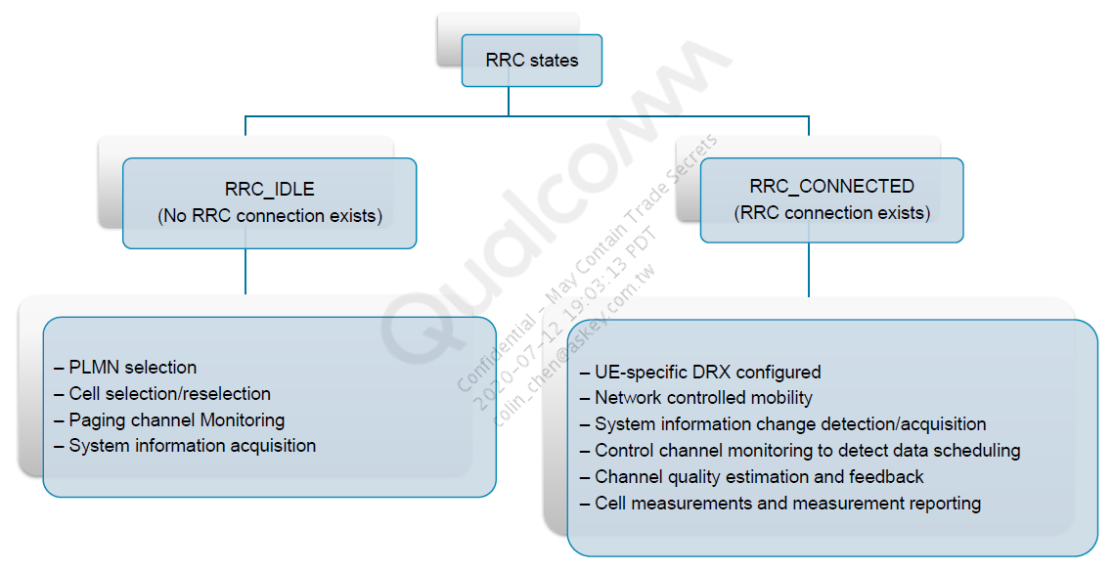
RRC状态简介

Slide 10
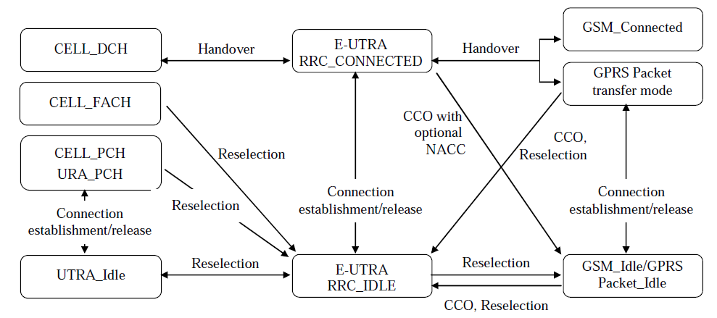
RRC状态切换

Slide 11
SRB(signaling Radio Bearers)
三种SRB | 传输的消息 | 逻辑信道 | 是否配置安全模式
SRB0 | RRC | CCCH | 无关
SRB1 | RRC/NAS | DCCH | 否
SRB2 | NAS | DCCH | 是
SRB0是默认打开的，承载RRC消息，主要是来自CCCH信道的。
SRB1是RRC建立后，承载RRC消息和部分在NAS消息，这个NAS消息是装在RRC消息中透传的（piggybacked NAS message），也是和RRC建立相关的一些NAS消息。
SRB2是RRC重配后建立的，专门载NAS层信令的。

Slide 12
RRC 信令流程概要 (Spec 36.331)
5.2 System information
Connection control
5.3.2 Paging
5.3.3 RRC connection establishment
5.3.4 Initial security activation
5.3.5 RRC connection reconfiguration
5.3.6 Counter check
5.3.7 RRC connection re-establishment
5.3.8 RRC connection release
5.3.9 RRC connection release requested by upper layers
5.3.10 Radio resource configuration
5.3.11 Radio link failure related actions
5.3.12 UE actions upon leaving RRC_CONNECTED
5.3.13 UE actions upon PUCCH/ SRS release request
5.4 Inter-RAT mobility
5.5 Measurements
Other
5.6.1 DL information transfer
5.6.2 UL information transfer
5.6.3 UE capability transfer
5.6.4 CSFB to 1x Parameter transfer

Slide 13
SI(System Information)

Slide 14
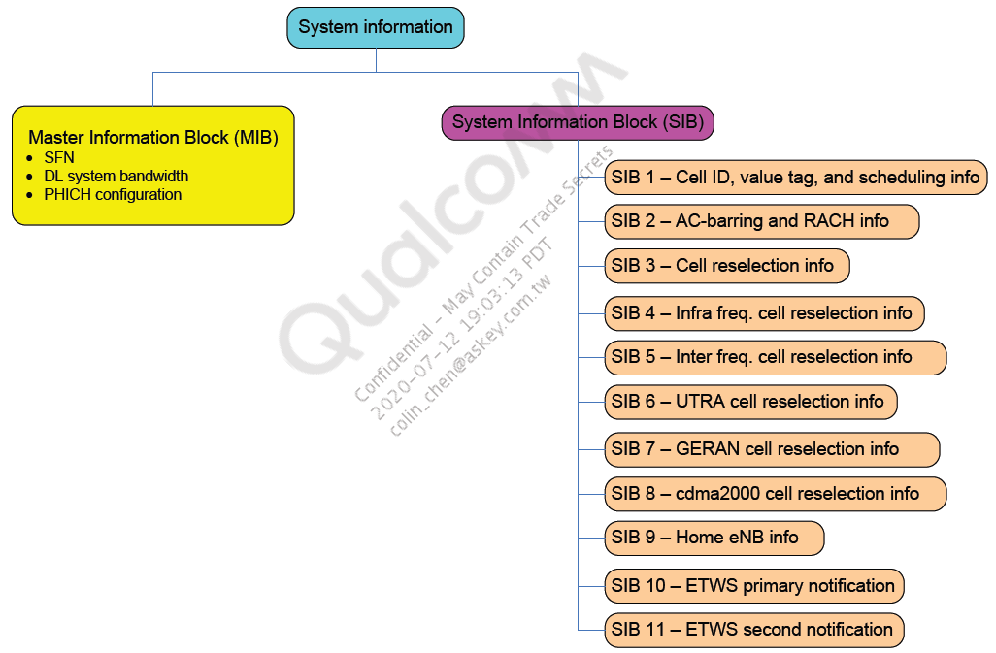
SI(SystemInformation)
为了能正常接入小区，UE在完成扫频（无论是指定频点扫频还是全频段扫频，目的都是为了找到合适的中心载波频点），还需要继续读取小区的系统信息。系统信息是由网侧不断的重复广播的，这样无论UE什么时候开机，都能及时的获取到系统信息。

Slide 15
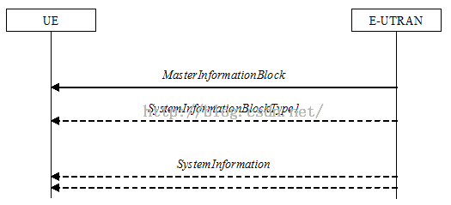
SI的获取过程

Slide 16
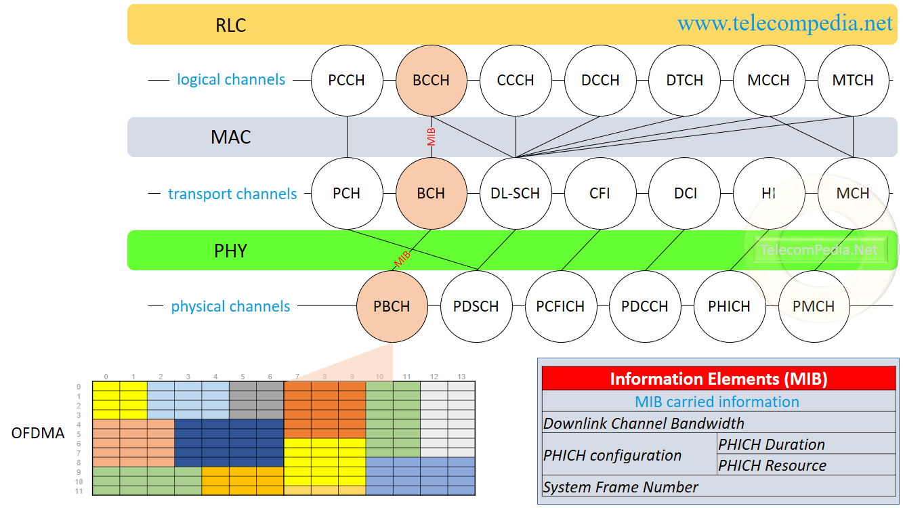
MIB(MasterInformationBlock)
UE与网络进行初始同步后，它开始接收信息块，其中第一个也是最重要的一个是主信息块。它从网络向UE承载的信息少但重要。MIB（主信息块）通过BCCH –> BCH –> PBCH信道传输，并且在OFDMA系统中PBCH占用6个PRB，MIB可以使用这些信道进行传输。

Slide 17
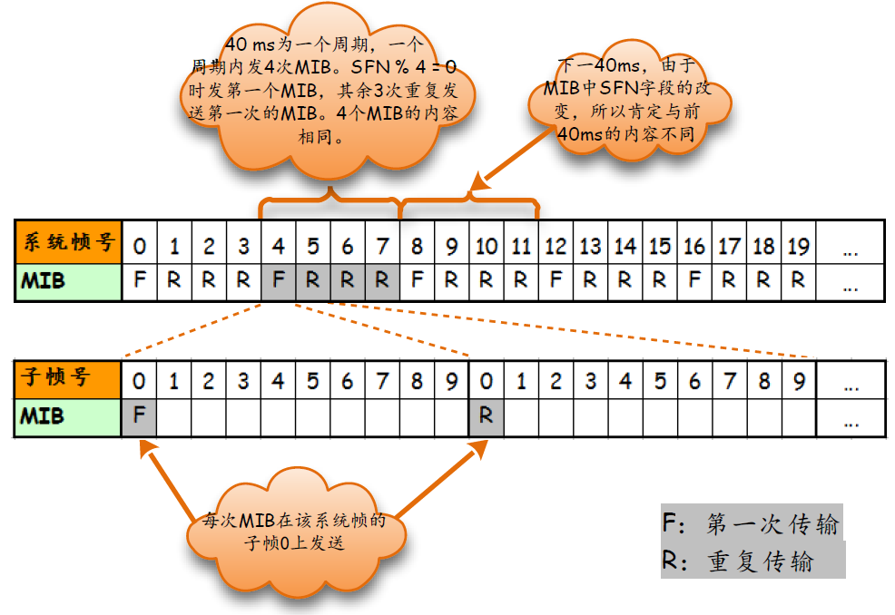

Slide 18
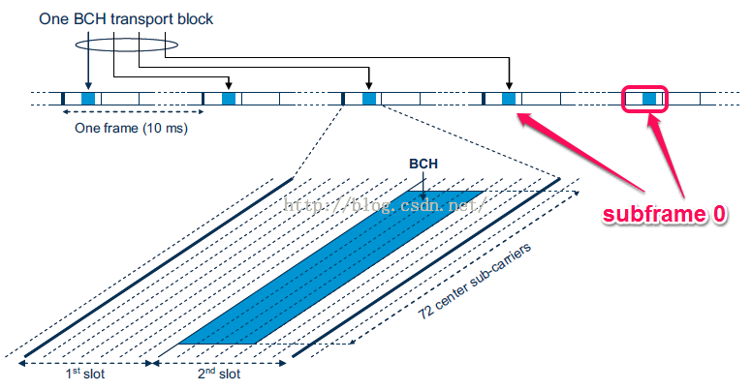

Slide 19
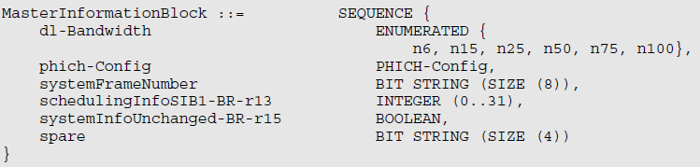


Slide 20
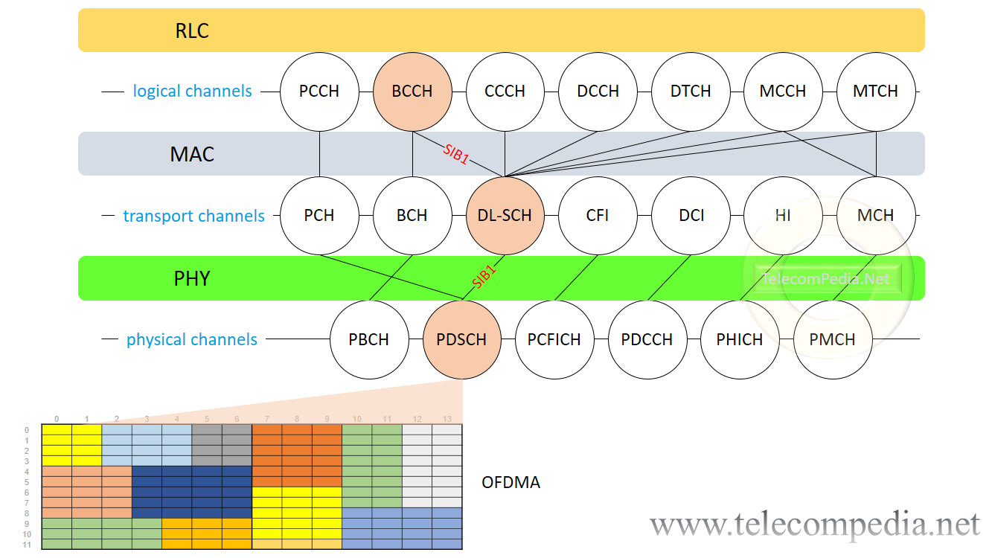
SIB1(SystemInformationBlockType1)
UE与网络进行初始同步并获得MIB之后，UE开始侦听系统信息块类型1（SIB1），该信息块类型中携带有与小区访问相关的信息。通过BCCH-> DL-SCH-> PDSCH信道发送SIB1。它总是在无线帧的子帧＃5中发送，并继续每20 ms以不同的冗余版本重新发送相同的消息。每80毫秒发送一次新的SIB1。

Slide 21
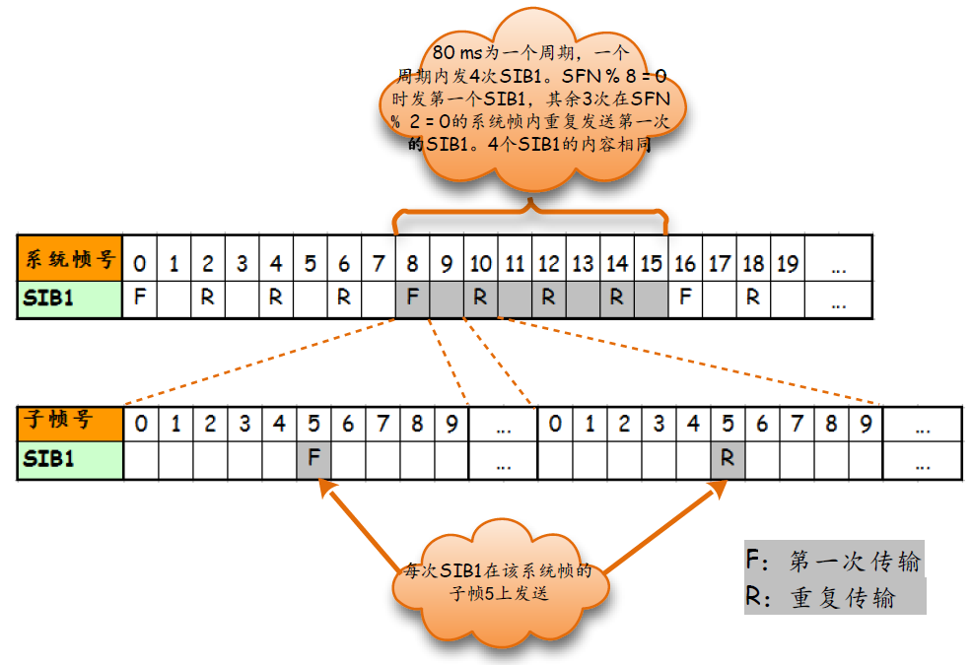

Slide 22
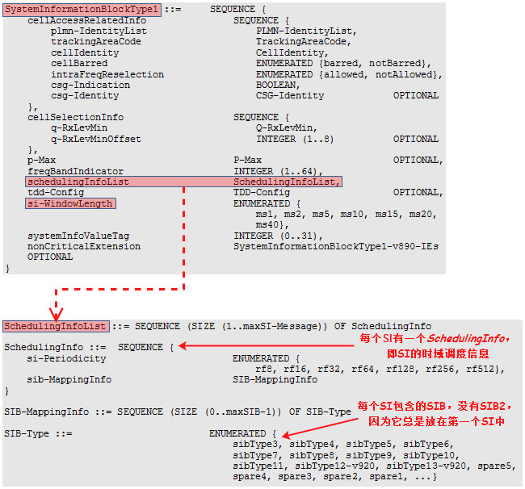

Slide 23
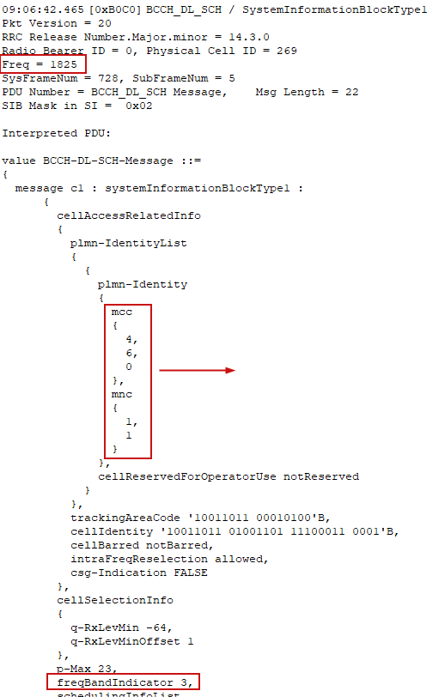
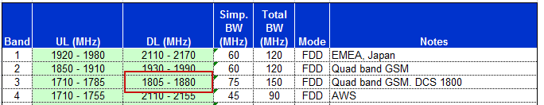
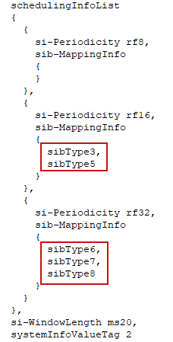
小区接入相关信息
46011中国电信

Slide 24

SIB2(SystemInformationBlockType2)
包含所有UE通用的无线资源配置信息，包括访问等级限制配置，与RACH相关的配置，计时器，UL功率控制，探测参考信号配置等。SIB2从通过BCCH-> DL-SCH-> PDSCH信道将网络连接到UE。

Slide 25
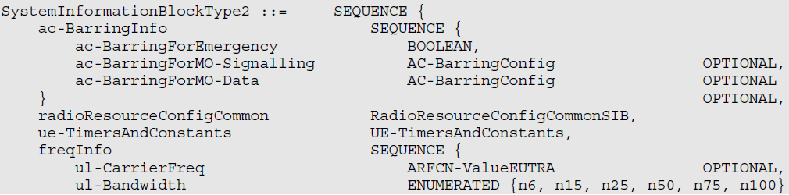
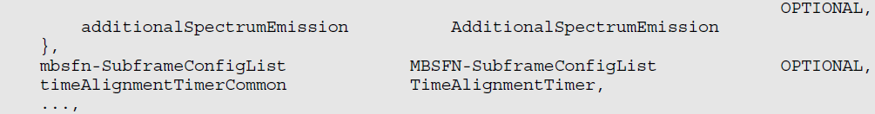
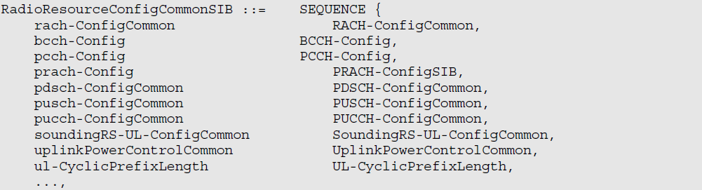
包含与整个小区的MAC级别的RACH配置相关的参数
广播控制信道的配置信息
寻呼控制信道的配置信息
物理随机接入信道的配置信息
包含与PDSCH配置相关的参数
包含与PUSCH配置相关的参数
包含与PUCCH配置相关的参数
包含用于计算UL功率的参数

Slide 26
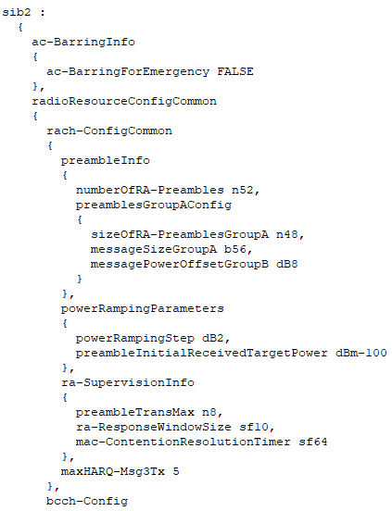
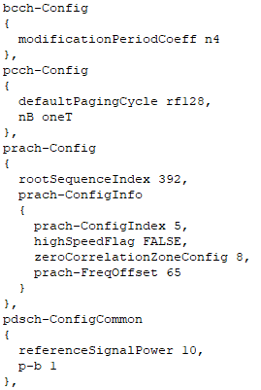

Slide 27
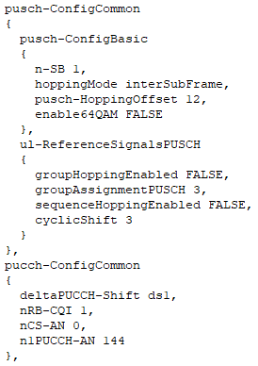
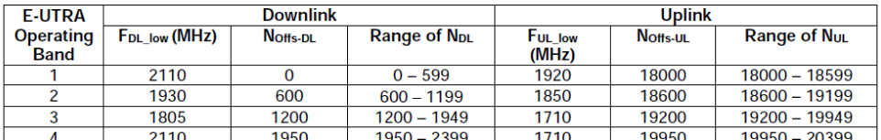

Band3 的上行 ARFCN
上行带宽15MHz

Slide 28

SIB3(SystemInformationBlockType3)
包含有关同频，异频和不同技术间小区重选参数的公共信息。但是这些参数值并不适用于所有重新选择方案。通过BCCH-> DL-SCH-> PDSCH信道将SIB3从网络发送到UE。

Slide 29
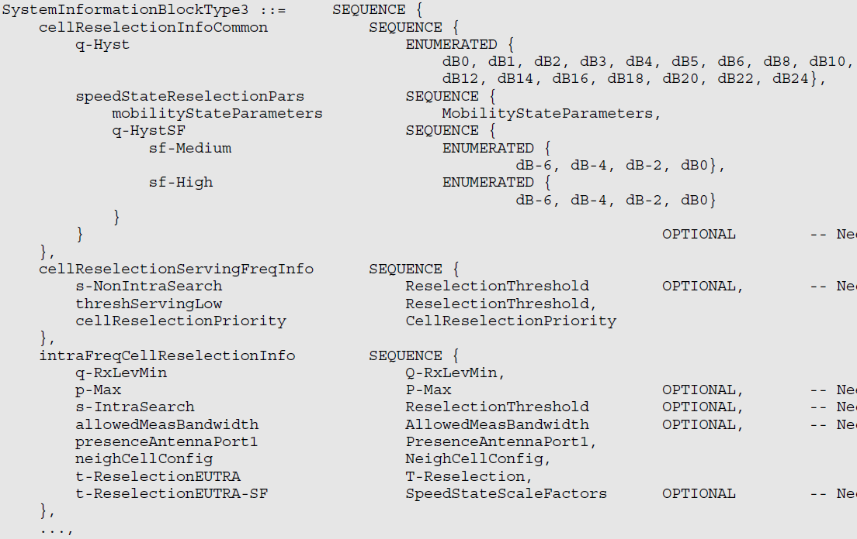
评估是否要小区重选的参考值。
RSRP邻–RSRP服>Qoffset+ Qhyst
优先级较低或相等的异频和不同RAT间测量的触发阈值
评估朝较低优先级E-UTRAN频率进行重选的服务频率阈值
服务频率的小区重选优先级。0表示最低优先级。
同频小区重选所需的最低接收RSRP
用于限制服务小区上允许的UE上行链路传输功率
重新选择同频小区的测量触发阈值
同频小区重选的定时器。单位s

Slide 30
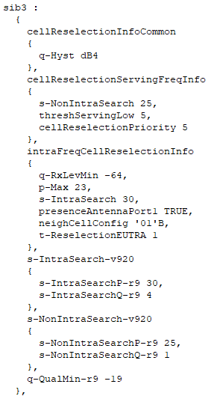

Slide 31

SIB4(SystemInformationBlockType4)
包含与相邻小区相关的信息，并且仅与频率内小区重选有关。该消息包括具有特定重选参数的小区以及列入黑名单的小区。通过BCCH-> DL-SCH-> PDSCH信道将SIB4从网络发送到UE。

Slide 32
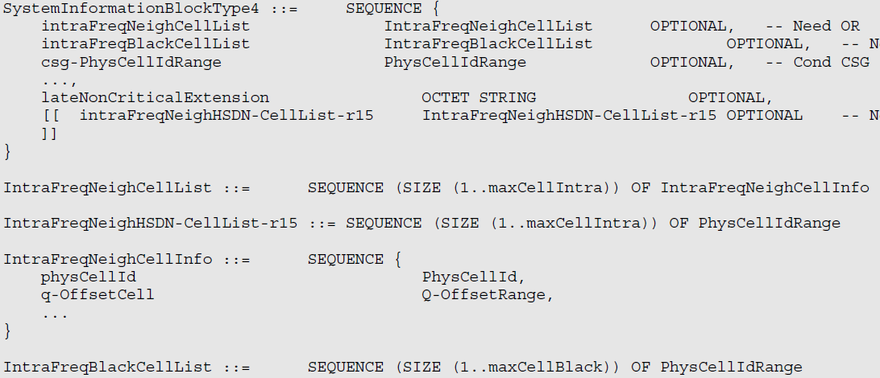
物理小区ID

Slide 33

SIB5(SystemInformationBlockType5)
包含与EUTRAN频率相关的信息，并且仅与异频小区重选有关。该消息包括具有特定重选参数的频率以及列入黑名单的小区。通过BCCH-> DL-SCH-> PDSCH信道将SIB5从网络发送到UE。

Slide 34
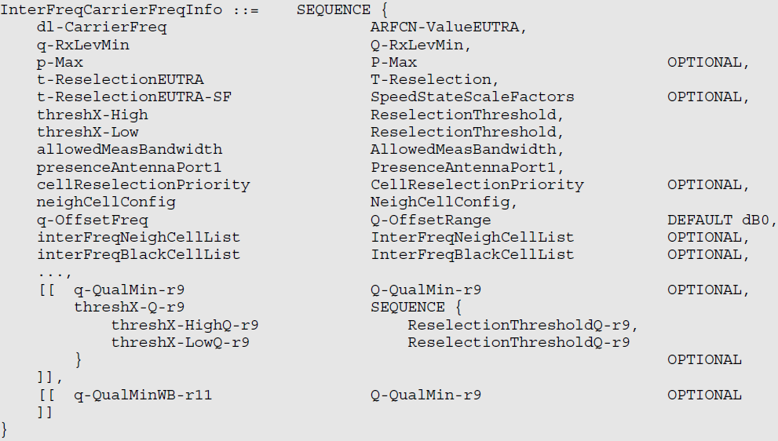
异频小区重选所需的最低接收RSRP
用于限制服务小区上允许的UE上行链路传输功率
异频小区重选的定时器。单位s
异频高优先级阈值，即从较低优先级LTE频率重新选择为较高优先级LTE频率时使用的阈值
允许的测量带宽，指示异频邻区的测量带宽
是否所有同频邻区都配置有至少两个天线端口

Slide 35
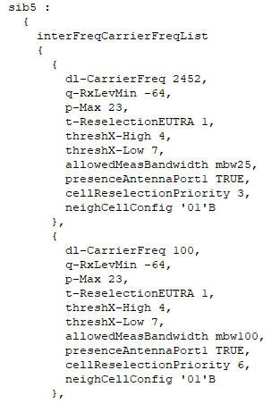
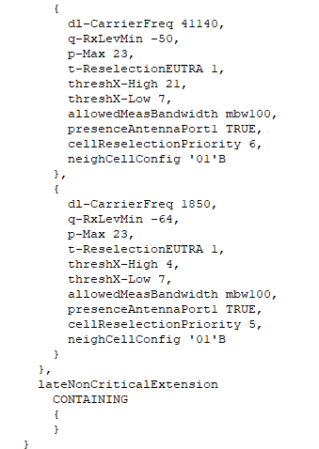
band41
band5
band1

Slide 36

SIB6(SystemInformationBlockType6)
包含与UTRAN频率相关的信息，并且仅与从LTE到WCDMA的小区重选有关。该消息包括具有特定重选参数的频率。通过BCCH-> DL-SCH-> PDSCH信道将SIB6从网络发送到UE。

Slide 37
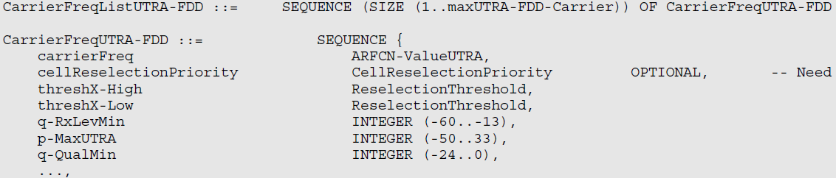
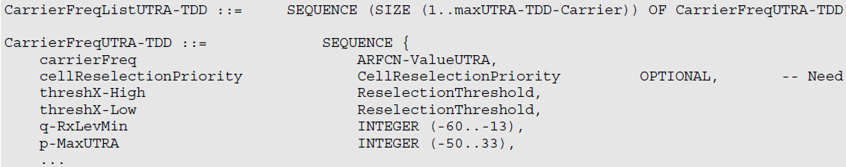
指示UE确定是否重新选择要驻留的相邻UTRAN小区的评估时段

Slide 38

SIB7(SystemInformationBlockType7)
包含与GERAN频率相关的信息，并且仅与从LTE到GSM的小区重选有关。该消息包括具有特定重选参数的频率组。通过BCCH-> DL-SCH-> PDSCH信道将SIB7从网络发送到UE。

Slide 39
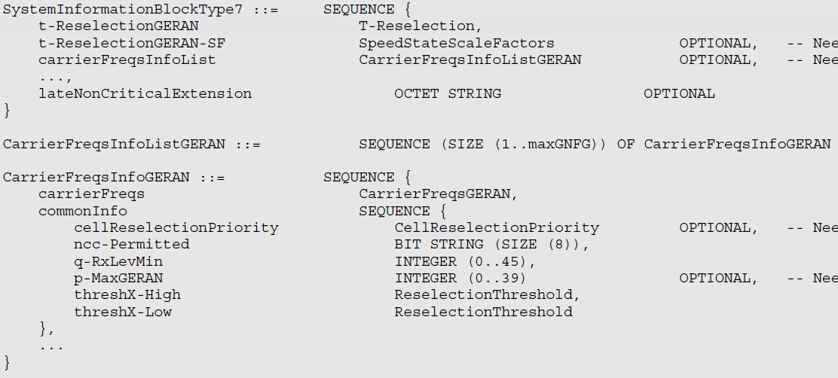

Slide 40
Connection Control

Slide 41
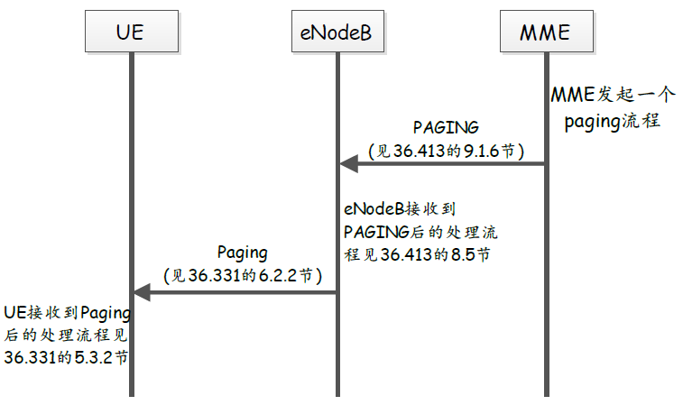
Paging
当需要向处于ECM-IDLE态（UE在MME中的状态）的UE发送下行数据时，MME会向UE所注册的所有TA（Tracking Area）内的所有eNodeB发送一条PAGING消息（MME发往eNodeB），然后eNodeB会通过空口发送一条Paging消息（eNodeB发往UE）以寻呼UE。处于RRC_IDLE态的UE收到Paging消息后，可能会发起一个RRC连接建立过程以便接收呼叫。

Slide 42
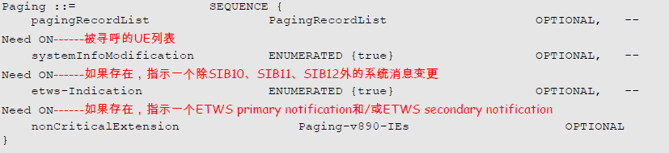
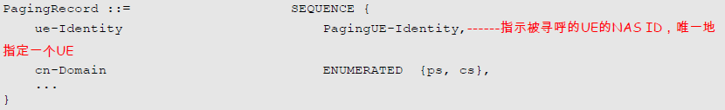
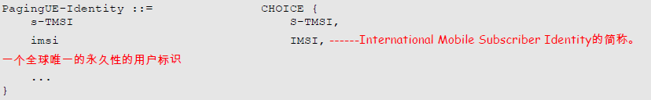

Slide 43
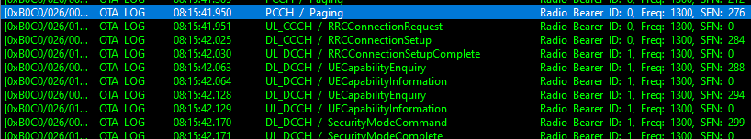
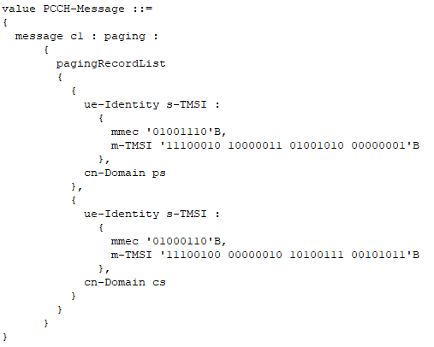
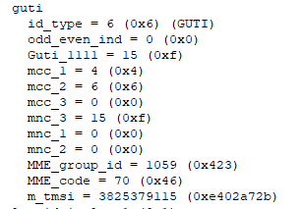
Paging
Attach accept

Slide 44
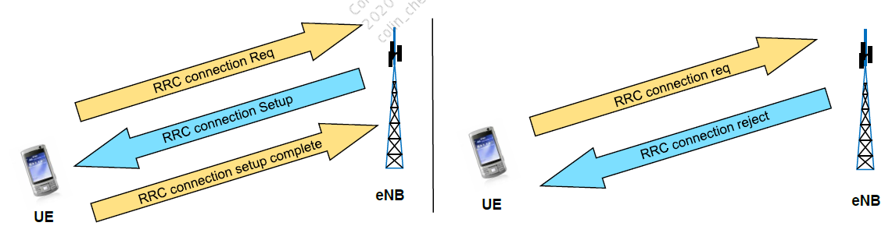
RRC connection establishment
该过程用于建立一个RRC连接。其中包括SRB1的建立，也用于从UE传送初始NAS专有信息/信息到E-UTRAN。建立连接后，状态就会从RRC_IDLE变成RRC_CONNECTED。

Slide 45
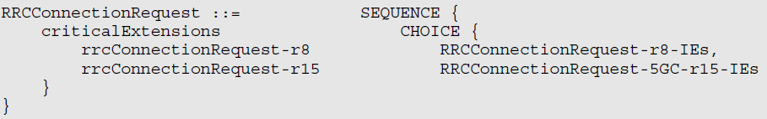
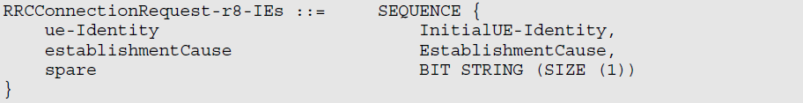
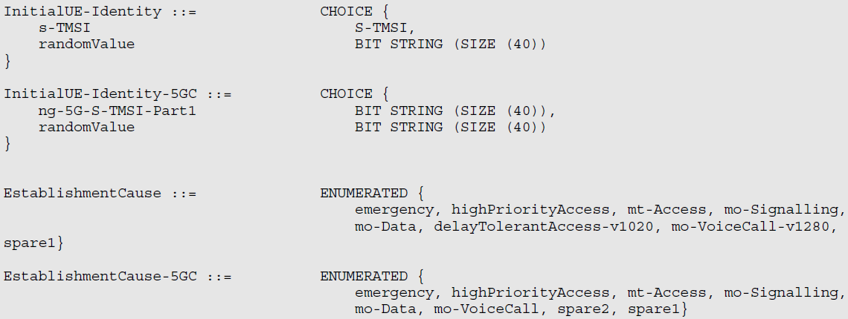
RRC Connection Request
终端的标识，优先使用s-TMSI，若无效，则使用随机数
Emergency (紧急呼叫)
highPriorityAccess (高优先级接入请求)
mt-Access (接收Paging等发起RRC建立请求)
mo-Signalling (因为Attach/TAU等发起的RRC建立请求)
mo-Data(UE发起的业务请求)

Slide 46
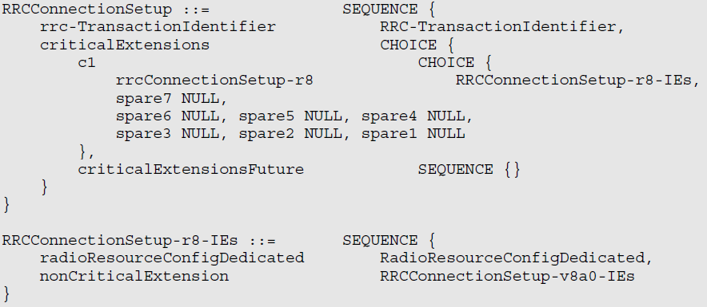

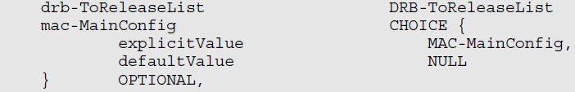
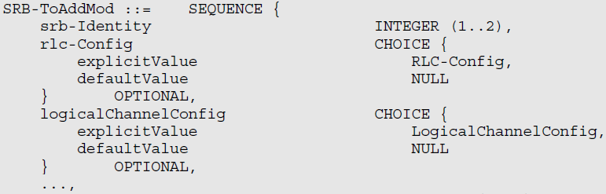
RRC Connection Setup

Slide 47
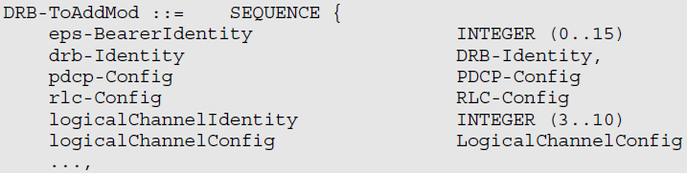
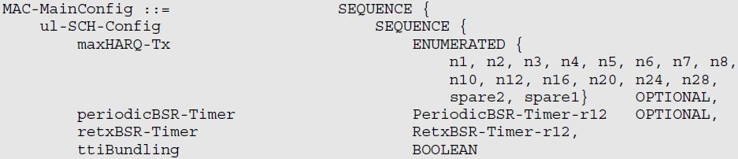


Slide 48







Slide 49




Slide 50



Slide 51

RRC Connection Setup Complete

Slide 52

Initial Security Activation
E-UTRAN向处在RRC_CONNECTED状态的UE，发起初始化安全模式命令过程。建立SRB2或DRB，使后面的信令/数据是安全地传输。

Slide 53

Security Mode Command

Slide 54

Security Mode Complete

Slide 55

RRC Connection Reconfiguration
目的：
  修改RRC连接，例如，建立/修改/释放RB，进行切换，建立/修改/释放测量。作为该过程的部分，NAS专有信息可以从E-UTRAN传输给UE。
过程：
  只会在RRC_CONNECTION时发起;
  只有在激活了AS安全后才激活；
  如果包含了dedicatedInfoNASList，就每个元素转发到上层；
  如果包含了measConfig，就配置测量相关参数；
  提交RRCConnectionReconfigurationComplete到下层，以便使用新配置进行传输；
  由于移动性导致的RRC连接重构，也是可能的；

Slide 56

RRC Connection Re-establishment
目的：
  重新建立一个RRC连接。
过程：
  处于RRC_CONNECTED且安全激活后的UE，可以启动RRC连接重新建立;
  只有在可接入小区准备好时，过程才会成功；
  包括恢复SRB1和重新激活安全模块；
  UE在满足以下条件之一时启动该过程：
    无线链路失败
    切换失败
    来自E-UTRA的移动失败
    完整性检测失败
    RRC重配失败

Slide 57

RRC Connection Release (By E-UTRAN)
目的：
  释放RRC连接。（RRC_CONNECTED → RRC_IDLE）
过程：
  E-URTAN可以向处于RRC_CONNECTED中的UE，发起RRC连接释放过程;
  释放所建立的无线承载和所有无线资源；
  退出RRC_CONNECTED 状态，并根据RRC连接释放中设置的释放原因进行操作；
  RRC连接释放的原因：
    loadBalancingTAUrequired
    other

Slide 58

RRC Connection Release (By UE)
目的：
  释放RRC连接。（RRC_CONNECTED → RRC_IDLE）
过程：
  当上层请求释放RRC连接时，UE启动该过程;
  上层在不同的场景中调用该过程，如：在确定网络未通过身份验证检查或用户中止呼叫时；
  释放所建立的无线承载和所有无线资源；
  退出RRC_CONNECTED 状态，并根据RRC连接释放中设置的释放原因(other)进行操作；
  如果上层指示禁止服务小区，则在进入RRC_IDLE之前使用的小区视为禁止使用；

Slide 59
Inter-RAT Mobility

Slide 60

Handover to E-UTRA
目的：
  在网络的控制下，将与UE的连接，从另外的接入网切换到E-UTRAN。
过程：
  RAN要使用其他接入技术，通过其他RAT发送；RRCConnectionReconfiguration来发起切换到E-UTRA的过程;
  为建立SRB1、SRB2和更多DRB，至少建立了具有默认EPS承载的DRB；
  在UTRAN在完整性已被激活下，从UTRAN切换到E-UTRAN；
  激活加密（如果在其他RAT未激活下，可能使用NULL算法）

Slide 61

Mobility from E-UTRA
目的：
  在RRC_CONNECTED的UE从E-UTRAN切换到其他RAT的小区。
过程：
  切换——在MobilityFromEUTRACommand 中包含了目标小区已经为UE分配的无线资源；
  小区改变命令——MobilityFromEUTRACommand 可能包含有助于接入和/或连接到目标小区的信息；
  该过程可能会由MeasurementReport 触发；
  该过程仅在安全被激活时使用；
  该过程在SRB已建立（可能还有DRB）时使用；

Slide 62



包含目标小区已为UE分配的无线资源
可能包含有助于接入和建立连接的信息
目标小区的PCI
目标小区的频点
目标小区的系统信息

Slide 63
Measurements

Slide 64
Measurements
UE根据E-UTRAN提供的测量配置，报告测量信息；
测量配置适用于处于RRC_CONNECTED的UE；
由专有信令来配置，如：RRCConnectionReconfiguration 信息；
测量
同频测量
异频测量
Inter-RAT测量(UTRA)
Inter-RAT测量(GERAN)
Inter-RAT测量(CDMA系列)

Slide 65

测量配置相关参数
测量对象（Measurement Object）：
  以频点为基本单位，每个被配置的测量对象为一个单独的频点，拥有单独的测量对象标识（ID），对于E-UTRAN同频和异频测量，测量对象是一个单一的E-UTRA载波频率。
UE执行测量的对象

Slide 66


待测量的E-UTRA同频/异频频点
待测的小区的物理标识

Slide 67

上报配置（Reporting Configurations）：
  按照类型分为事件触发上报和周期触发上报，每个上报配置拥有单独的标识。事件触发上报配置包括事件种类及门限值，以及满足触发条件的持续事件；周期性触发类型的上报配置包括上报周期，以及周期性触发的目的。
triggerType ::= CHOICE { event, periodical }
一些event | 事件描述
Event A1 | 服务小区信道质量大于门限
Event A2 | 服务小区信道质量小于门限
Event A3 | 邻区信道质量+偏移量优于服务小区信道质量
Event A4 | 邻区信道质量大于门限
Event A5 | 服务小区信道质量小于门限1，同时邻区信道质量大于门限2
Event B1 | Inter-RAT邻区信道质量大于门限
Event B2 | 服务小区信道质量小于门限1，同时Inter-RAT邻区信道质量大于门限2

Slide 68
质量配置（Quantity Configurations）：
  一个质量配置用于配置同频测量/异频测量/inter-RAT测量的质量；
  数量配置定义测量数量和相关过滤，用于该测量类型的所有事件评估和相关报告；
QuantityConfig ::= SEQUENCE {
quantityConfigEUTRA QuantityConfigEUTRA,
quantityConfigUTRA QuantityConfigUTRA,
quantityConfigGERAN QuantityConfigGERAN,
quantityConfigCDMA2000 QuantityConfigCDMA2000,
...,
[[ quantityConfigNRList-r15 QuantityConfigNRList-r15]]
}

Slide 69

测量间隔（Measurement gaps）：
  测量间隔用于UE接收机带宽不足以同时覆盖服务小区频点与待测小区所在频点时，以一定的间隙对待测小区进行测量；
  异频点给予UE能力的不同，有时需要测量间隔的辅助才能进行测量，同频测量由于待测中心频点即为服务小区中心频点而无需使用间隔；

Slide 70
Additional Procedure

Slide 71

DL/UL Information Transfer
DL information transfer：
  目的：在RRC_CONNECTED的状态下，从E-UTRAN传输NAS或非3GPP专有信息给UE。
  过程：E-UTRAN通过发送DLInformationTransfer消息发起该过程。
UL information transfer：
  目的：在RRC_CONNECTED的状态下，从UE传输NAS或非3GPP专有信息给E-UTRAN。
  过程：
    UE通过发送ULInformationTransfer 消息发起该过程；
    在CDMA2000信息发送后，UE应只有在建立了SRB2下发起该过程；

Slide 72

UE CapabilityTransfer
目的：
  传输UE的无线接入能力的信息（UE → E-UTRAN）。
过程：
  在RRC_CONNECTED 状态下，当E-UTRAN需要UE无线接入能力的信息时，会向UE发起该过程；
  如果UE改变了其E-UTRAN无线接入能力，UE应请求上层来发起必要的NAS过程，该过程将导致使用新的RRC连接更新UE无线电接入能力；

Slide 73

UE Capability Enquiry
请求获取UE的对应无线接入能力

Slide 74


UE Capability Information
对应的无线接入能力的详细信息
如： UE-EUTRA-Capability等

Slide 75
Reference
3GPP资料：
http://www.3gpp.org/specifications/specification-numbering 3GPP TS 26.331
Qualcomm资料：
80-VR075-1 A (LTE RRC Overview)
书籍资料：
《深入理解LTE-A》

Slide 76
Reference
其他网页资料：
https://telecompedia.net/technology/

Slide 77
Thanks&&Questions

